Slide 1

Наша Армия родная
Воспитатель высшей категории
МДОУ детский сад № 3 «Солнышко»
Забурдаева Екатерина Сергеевна

Slide 2
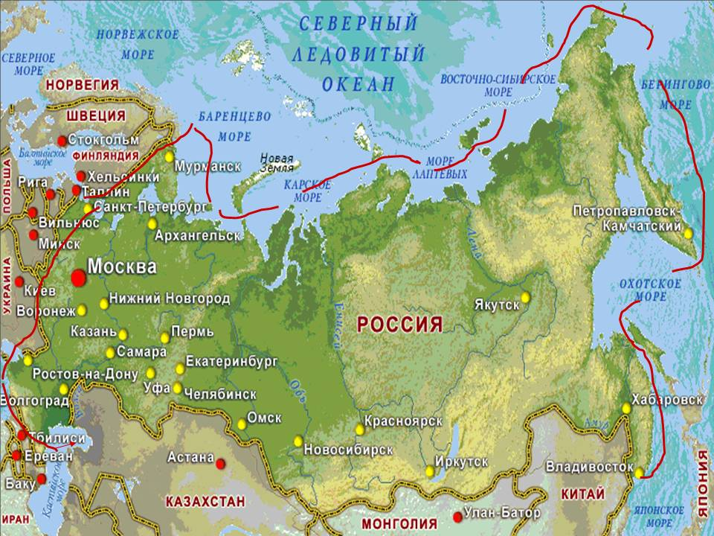

Slide 3
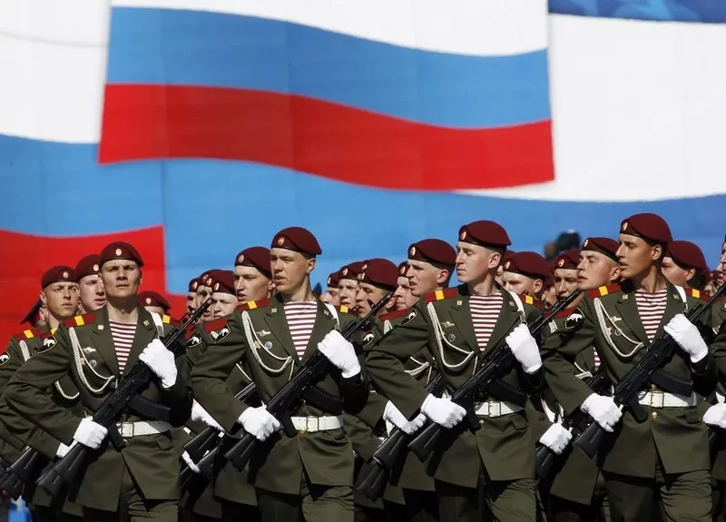

Российский солдат

Slide 5

Сухопутные войска

Slide 6
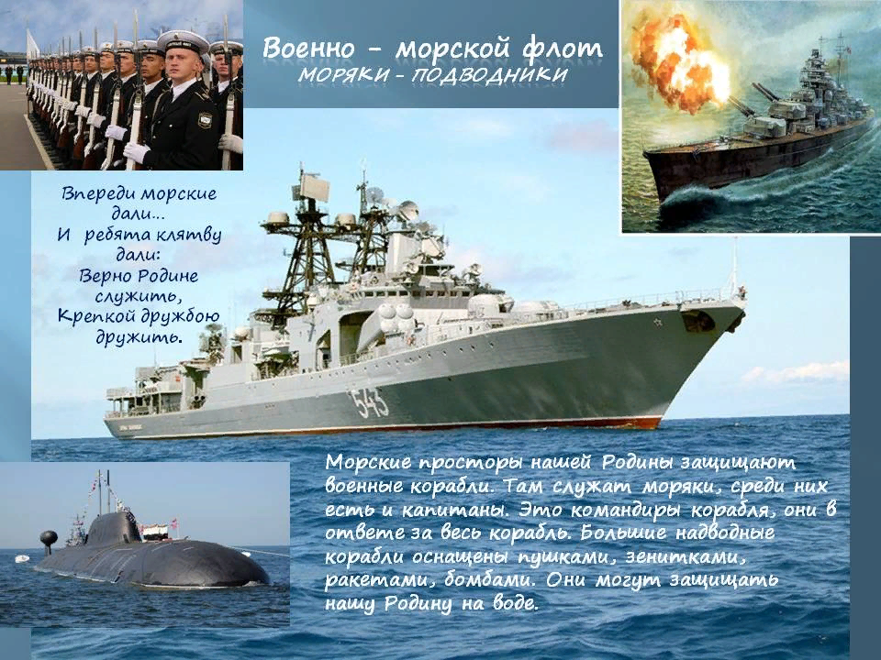

Slide 7
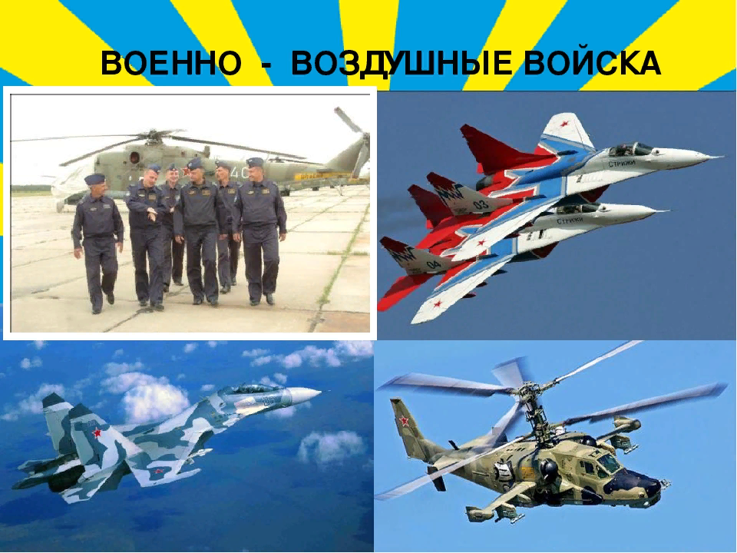

Slide 8

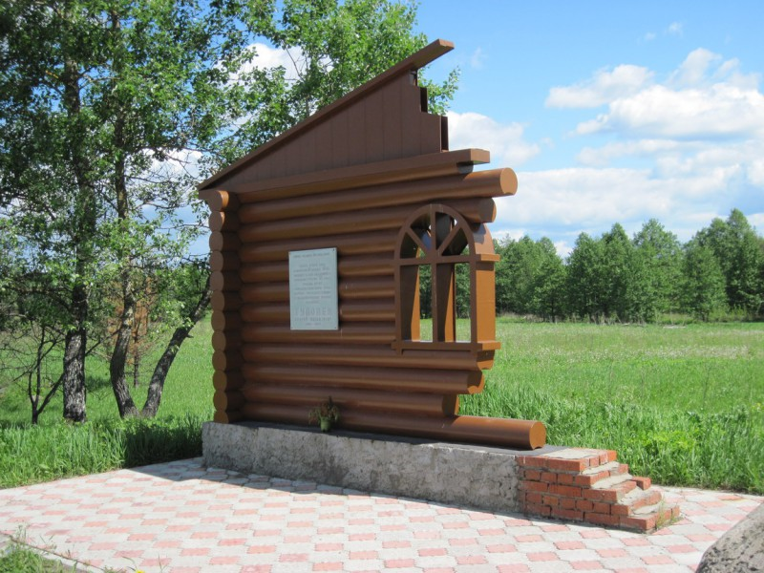
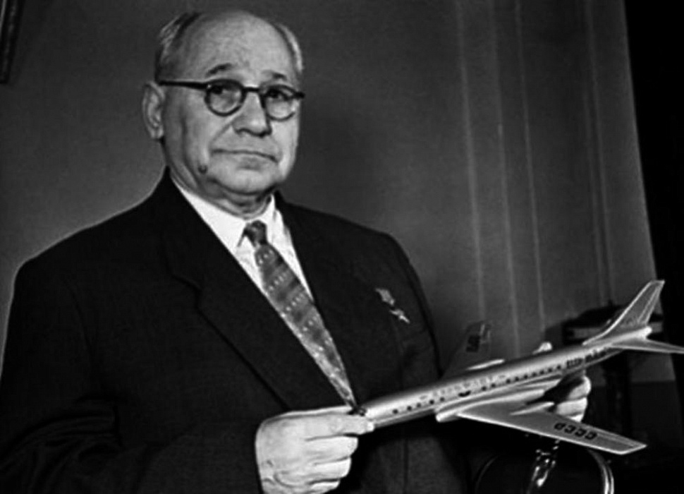
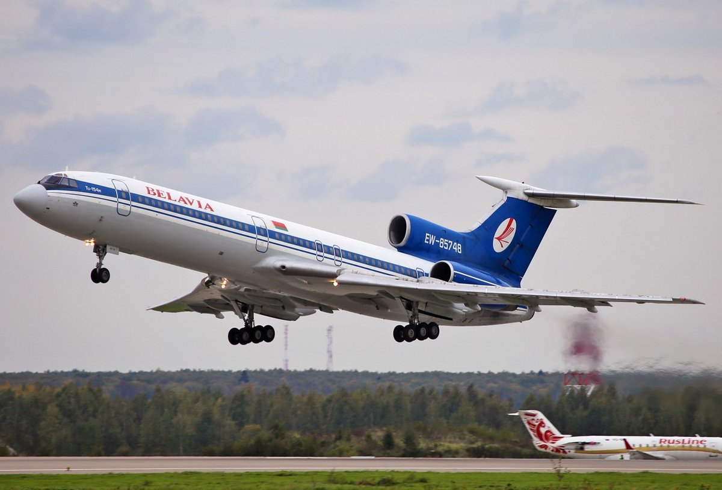
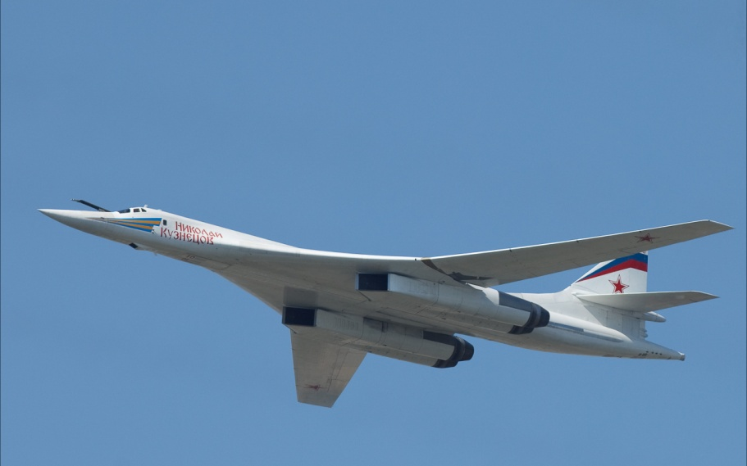
Знаменитый русский авиаконструктор Андрей Николаевич Туполев, наш земляк. Он родился в селе Пустомазово под городом Кимры Тверской губернии (области) в многодетной семье.

Slide 9
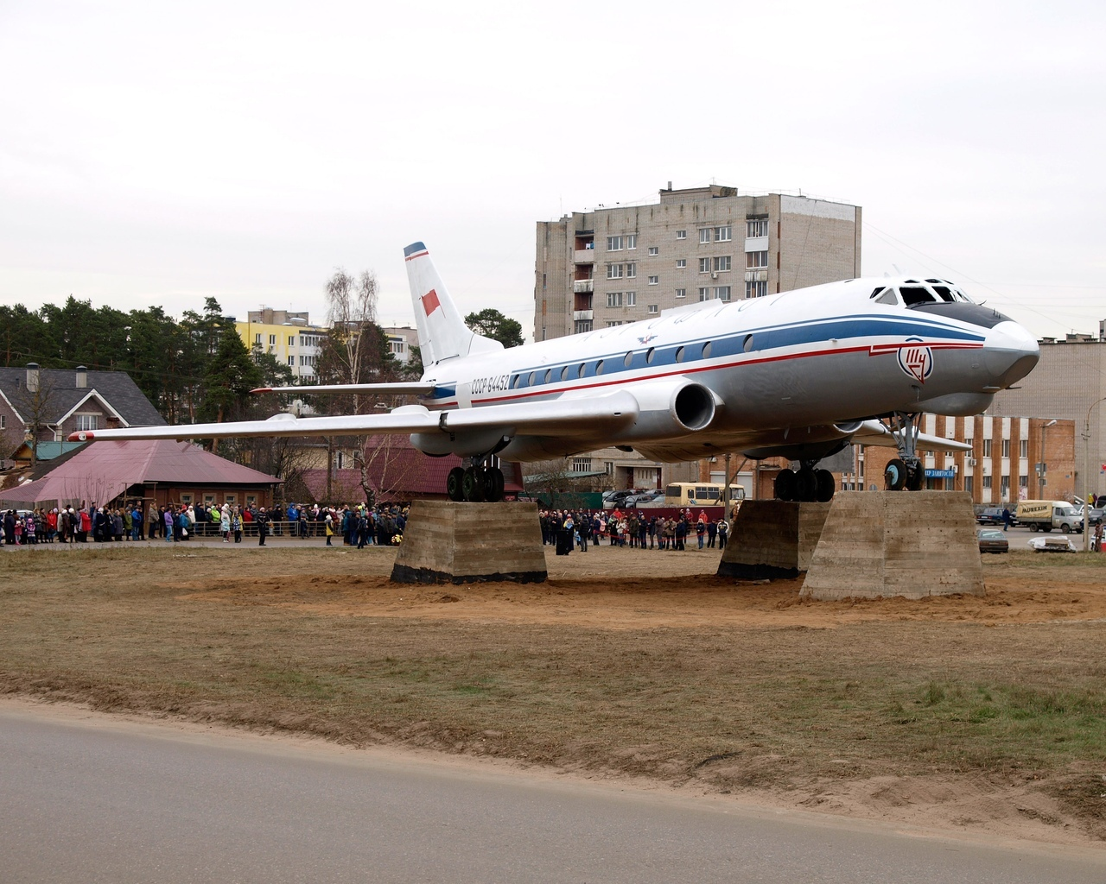

Slide 10
Как солдаты на параде
Мы шагаем ряд за рядом
Левой раз!
Правой раз!
Посмотрите все на нас.
Ну-ка, летчики-пилоты,
Приготовились к полету
Начинается полет,
Загудел наш самолет.
Вверх поднялся, полетел.
Летчик вправо посмотрел,
Летчик влево посмотрел.
Быстро полетел вперед
Наш военный самолет

Slide 11
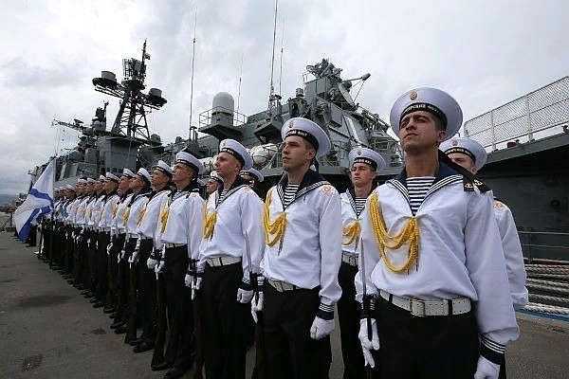
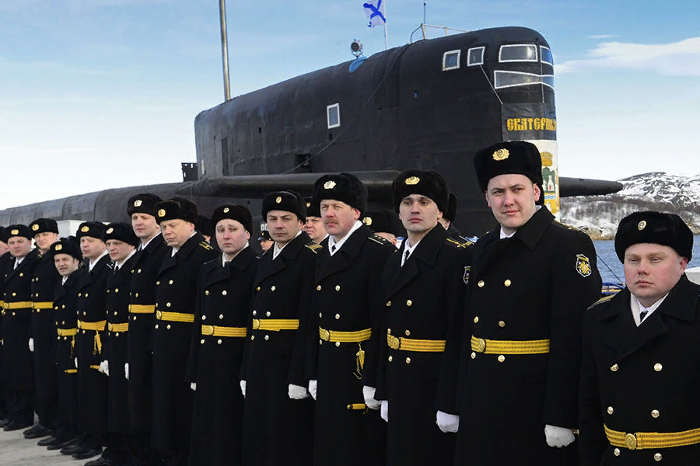
Полосатая рубашка,
Вьются ленты за фуражкой.
Он готов с волною спорить,
Ведь его стихия — море.
В этой форме темно-синей
Защищает он страну,
И в огромной субмарине
Опускается ко дну.
Охраняя океан,
Был в портах десятка стран.

Slide 12
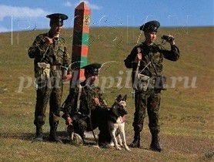
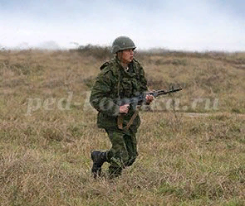
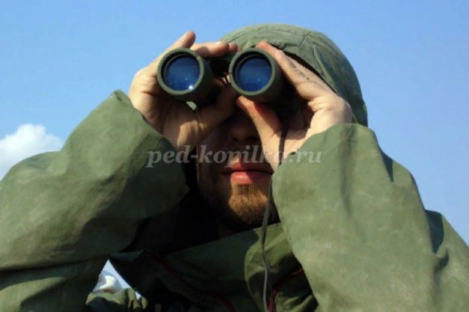
Он готов в огонь и бой,
Защищая нас с тобой.
Он в дозор идёт и в град,
Не покинет пост.
Брат сказал: «Не торопись!
Лучше в школе ты учись!
Будешь ты отличником —
Станешь …
Уважения достоин
Смелый и отважный воин:
Трудно в тыл врага пробраться,
Незамеченным остаться,
Все запомнить, разузнать
Утром в штабе рассказать.

Slide 13
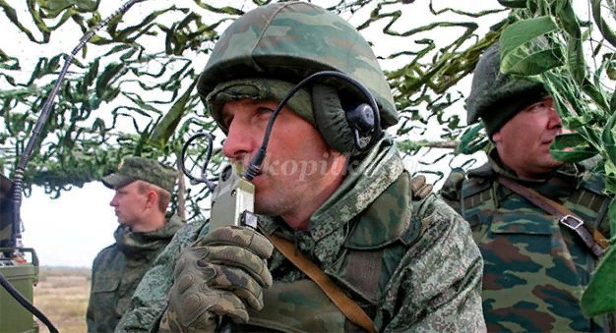
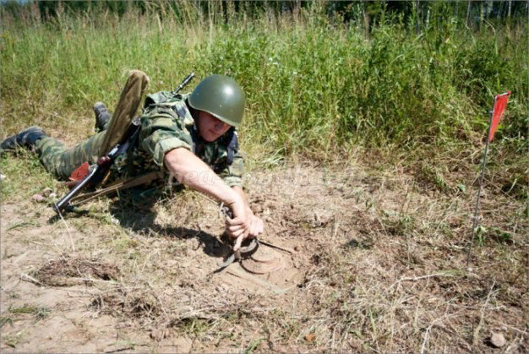
Я служу сейчас на флоте,
Слух хороший у меня.
Есть такой же и в пехоте —
Дружим с рацией не зря!
Спешит по вызову отряд,
Готовый разыскать снаряд
И на пшеничном поле,
И в транспорте, и в школе.
Боец отряда очень смел -
Три мины разрядить сумел.

Slide 14
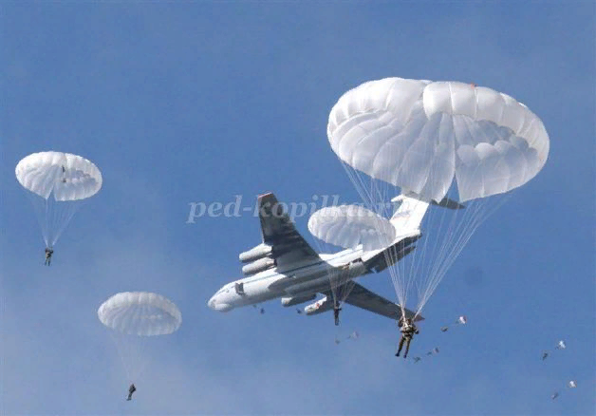
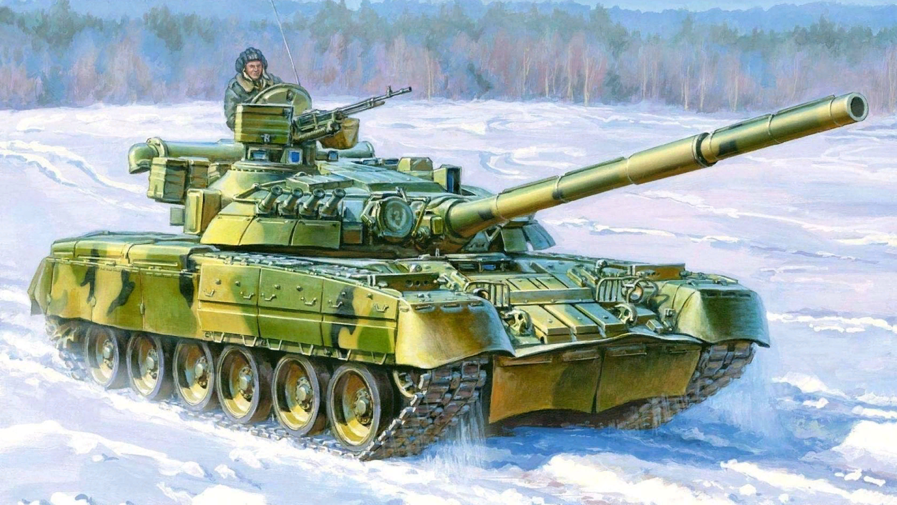
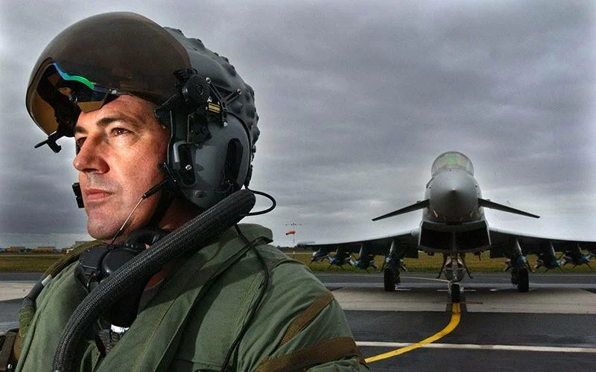
Крепкий прочный парашют
За спиной его раскрылся,
И за несколько минут
Он на землю опустился.
Он пройдет и лес, и брод,
Но противника найдет.
Я на «тракторе» служу,
Только так, я вам скажу:
«Ведь прежде чем пахать мне пашню,
Я разверну сначала башню».
Самолёт стоит на взлёте,
Я готов уж быть в полёте.
Жду заветный тот приказ,
Защищать, чтоб с неба вас!
(

Slide 15

